Slide 1
https://www.youtube.com/watch?v=lIImKN5Z8PI

Slide 2
HOẠT ĐỘNG 1: QUAN SÁT, NHẬN BIẾT

Slide 3
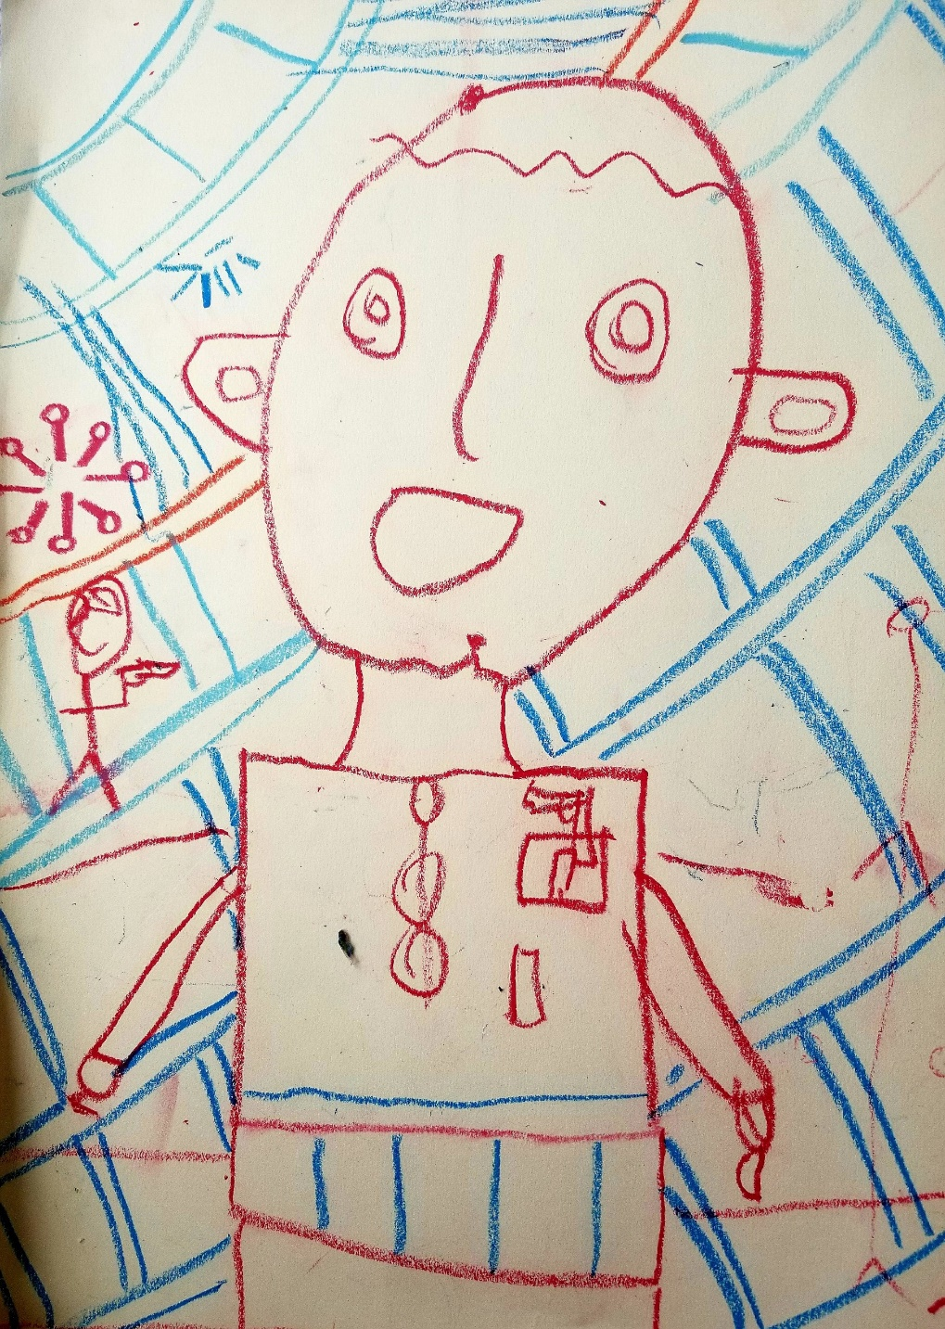

Slide 4
HOẠT ĐỘNG 2: THỰC HÀNH, SÁNG TẠO

Slide 5
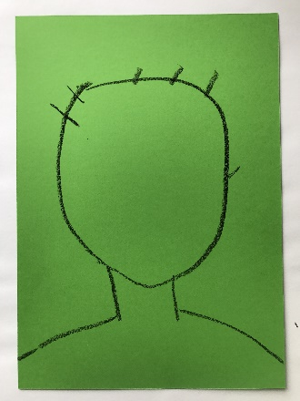
2
4
1
3

Slide 6
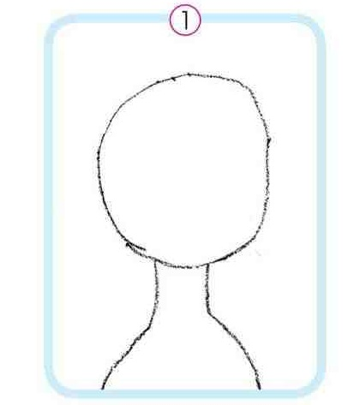
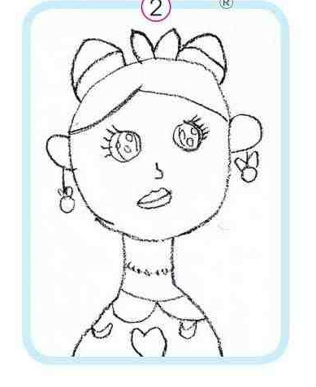
3
1
2

Slide 7
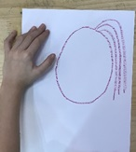

Slide 8
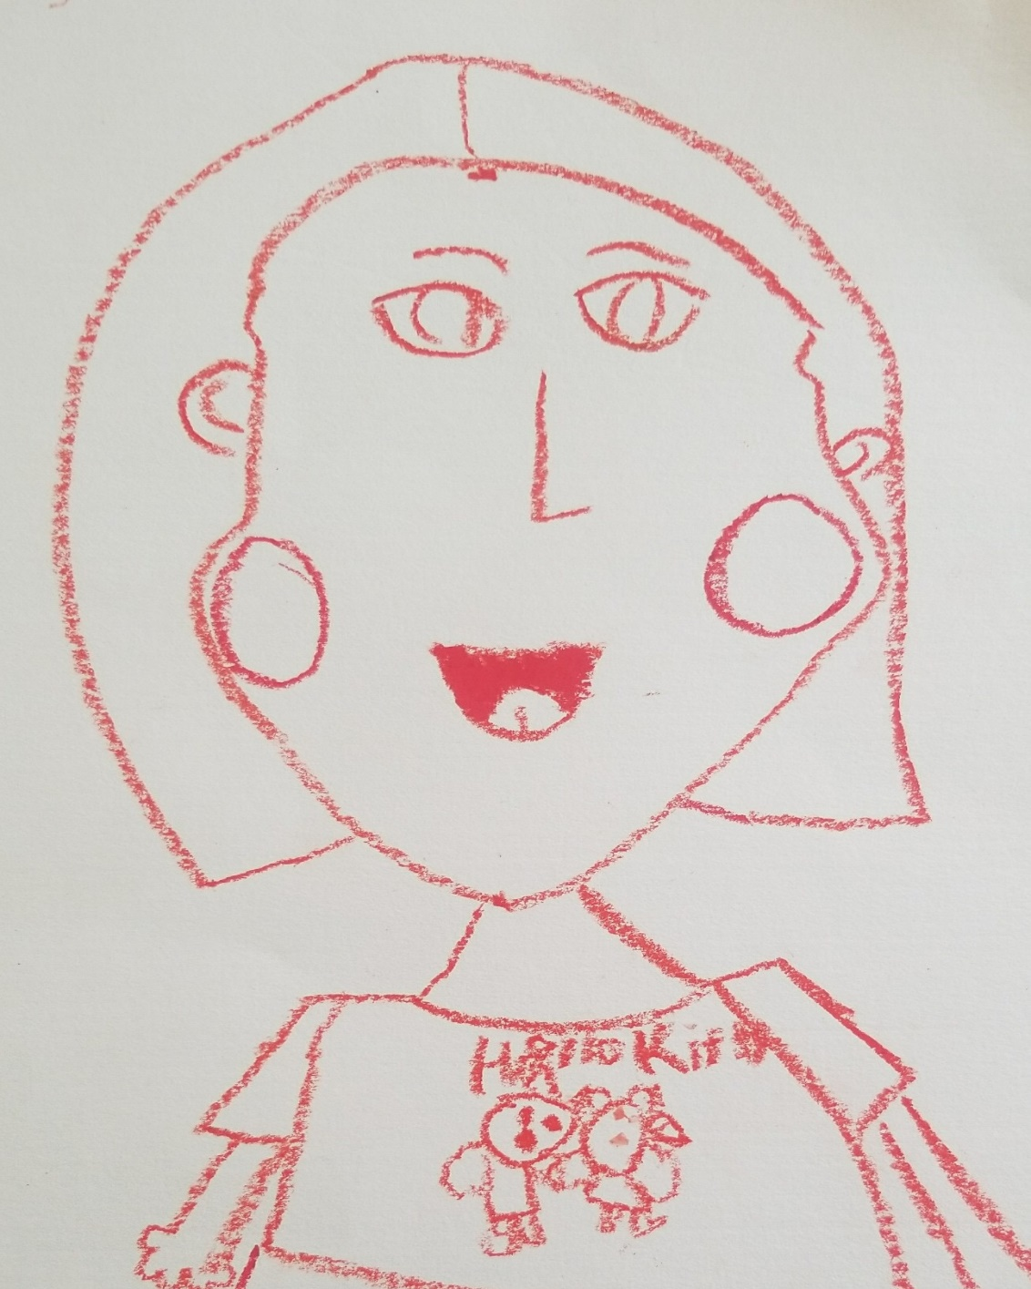
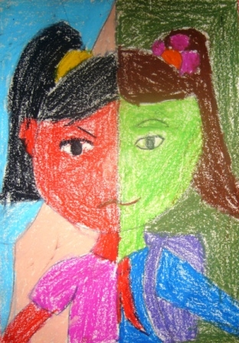

Slide 9
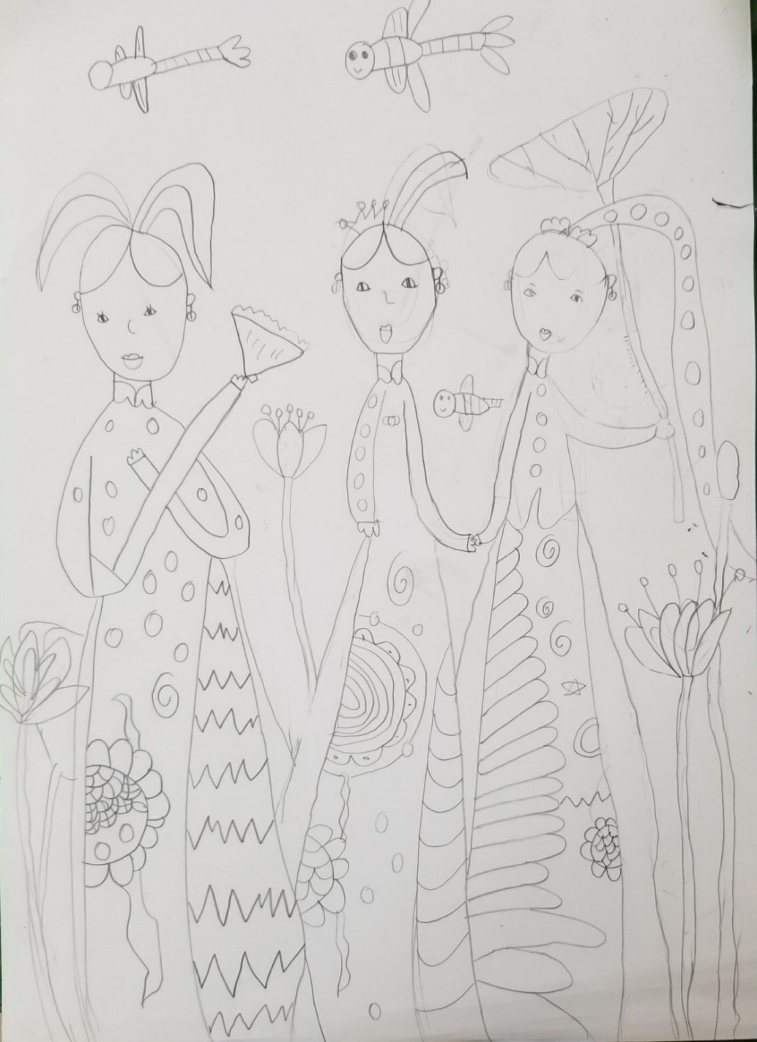

Slide 10
MỘT SỐ SẢN PHẨM THAM KHẢO

Slide 14
3
4

Slide 15
HOẠT ĐỘNG 3: CHIA SẺ CẢM NHẬN

